Slide 1
ΜΟΝΑΣΤΗΡΙΑ ΑΡΓΟΛΙΔΑΣ
ΓΥΝΑΙΚΕΙΑ ΜΟΝΑΣΤΗΡΙΑ

Slide 2
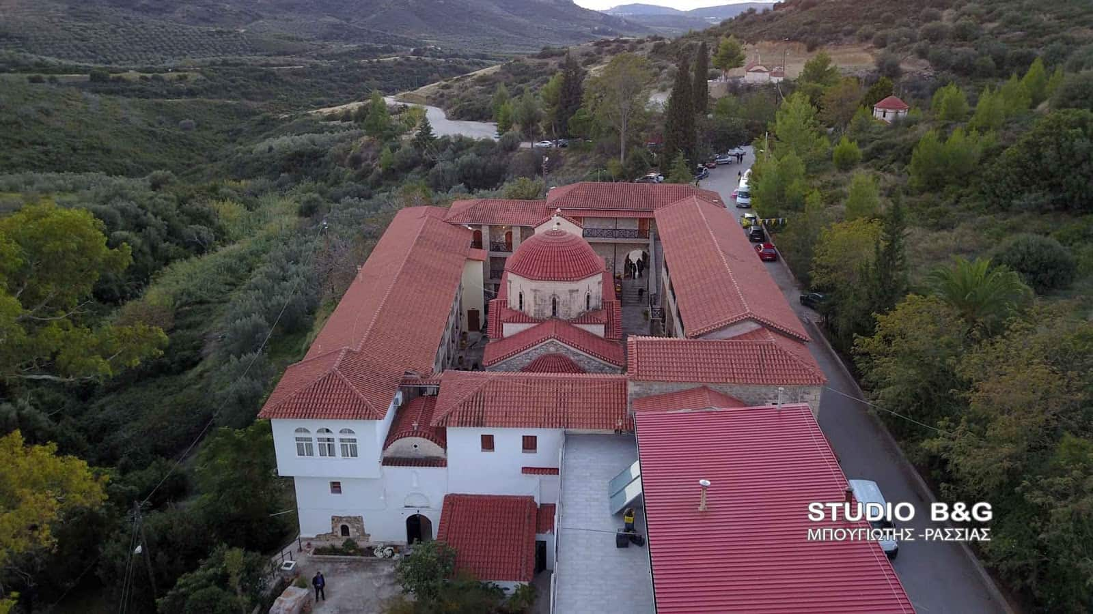
ΑΓΙΟΣ ΔΗΜΗΤΡΙΟΣ ΚΑΡΑΚΑΛΑ (8 ΜΟΝΑΧΕΣ)

Slide 3
Η Μονή του Αγίου Δημητρίου Καρακαλά ονομάζεται και Μονή Ξεροκαστέλι, αν και πλέον χρησιμοποιείται μόνο η πρώτη ονομασία.
Εκεί που είναι το μοναστήρι υπήρχε παλιά ένας Φράγκικος Πύργος (αλλιώς Καστέλι), απομεινάρι από κάποιο παλιό Κάστρο. Όταν ήρθαν οι Τούρκοι, κράτησαν το ίδιο το όνομα, Ξεροκαστέλι, που στη γλώσσα τους λέγεται: Καρακουλέ. Αυτό το τελευταίο επικράτησε πλέον με τη μικρή παραφθορά στην κατάληξη, και μέχρι σήμερα λέγεται Μονή Καρακαλά. Δεύτερη εκδοχή, η οποία μάλλον δεν έχει ιστορικά ερείσματα, συνδέει το όνομα του μοναστηριού με την περίφημη και ιστορική Μονή Καρακάλου του Αγίου Όρους.
Η ακριβής χρονολογία της ανέγερσης της μονής δεν είναι σίγουρη, ίσως είναι του 11ου αιώνα. Από τα αρχεία του κράτους φαίνεται, πως η μονή ήταν ένα είδος φρούριου τα χρόνια της Ελληνικής Επανάστασης και χρησιμοποιήθηκε ως οπλοστάσιο των Αγωνιστών.

Slide 4
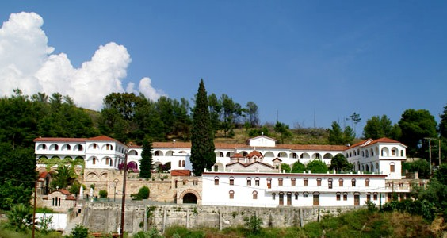
ΟΣΙΟΥ ΘΕΟΔΟΣΙΟΥ ΑΓΙΑΣ ΤΡΙΑΣ (9 ΜΟΝΑΧΕΣ)

Slide 5
Η μονή του Αγίου Θεοδοσίου του Νέου έχει ιδιαίτερη θρησκευτική σημασία για τους Αργολιδείς. Ιδρύθηκε το 880 μ.Χ. από τον άσημο τότε μοναχό και μετέπειτα Άγιο Θεοδόσιο. Μετά το θάνατο του Θεοδοσίου, η μονή ερήμωσε. Επαναλειτούργησε στις αρχές του 16ου αιώνα ενώ από το 1942 λειτουργεί ως γυναικεία.
Το εντυπωσιακό κτιριακό συγκρότημα της μονής Αγίου Θεοδοσίου αποτελείται από ναούς, κελιά και ξενώνες. Ένα από τα εκκλησάκια της, αυτό της «Ιεράς Συνάντησης», είναι αφιερωμένο στη συνάντηση του Αγίου Θεοδοσίου με τον σύγχρονό του Άγιο Πέτρο. Η παράδοση αναφέρει πως ο Άγιος Θεοδόσιος προϋπάντησε τον Άγιο Πέτρο κρατώντας τον σκούφο του γεμάτο με κάρβουνα αναμμένα, σαν θυμιατό, χωρίς όμως να καίγεται.
Στο κέντρο του συγκροτήματος βρίσκεται το καθολικό της μονής, το οποίο χρονολογείται στη Βυζαντινή περίοδο. Στα νότια του συγκροτήματος βρίσκεται η σκήτη του Αγίου Θεοδοσίου, η οποία έχει μετατραπεί σε ναό του Τιμίου Σταυρού.

Slide 6
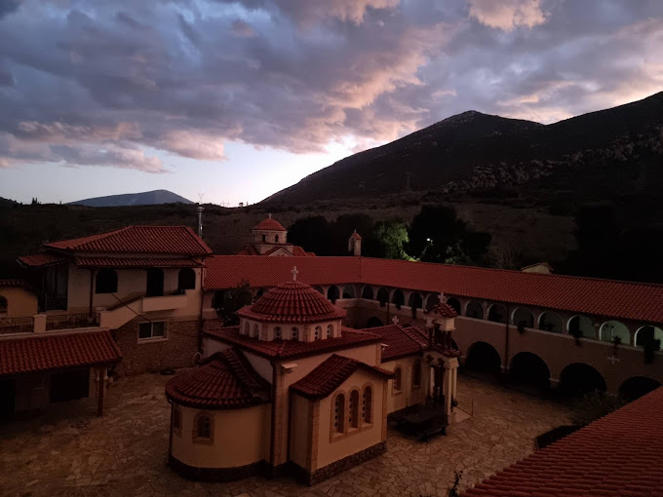
ΠΑΜΜΕΓΙΣΤΩΝ ΤΑΞΙΑΡΧΩΝ ΝΕΑ ΕΠΙΔΑΥΡΟ (15 ΜΟΝΑΧΕΣ)

Slide 7
Η Μονή κτίσθηκε περίπου στα μέσα του 15ου ^{αιώνα} από κλιμάκιο μοναχών που κατέβηκε από την ορεινή Μονή Καλαμίου. Η Μονή αυτή είναι χτισμένη κάτω από τον επιβλητικό όγκο του όρους Αραχναίο, που είναι το φυσικό σύνορο μεταξύ Αργολίδας και Κορινθίας. Το παλαιό καθολικό της Μονής Ταξιαρχών
κατεδαφίστηκε, το έτος 1945 και στη θέση του κτίσθηκε ο σημερινός ναός με τη φροντίδα της γυναικείας αδελφότητας της Μονής. Ο νέος ναός, μικρών διαστάσεων, είναι ρυθμού βυζαντινού, σταυροειδής με τρούλο.

Slide 8
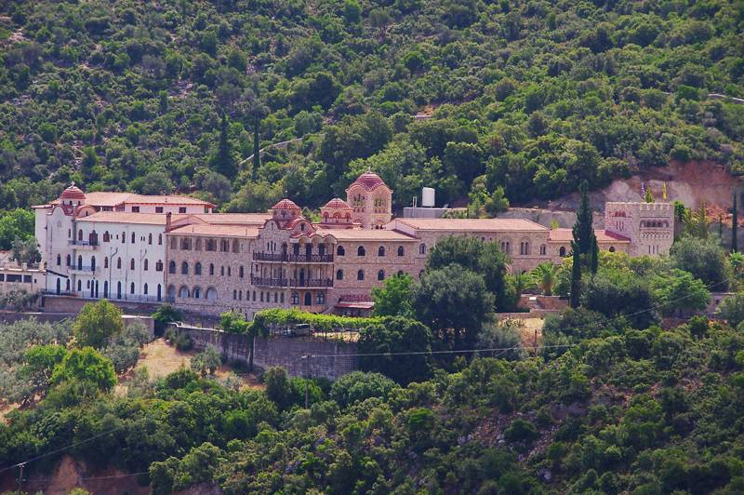
ΚΟΙΜΗΣΕΩΣ ΘΕΟΤΟΚΟΥ ΚΑΛΑΜΙΟΥ-ΛΥΓΟΥΡΙΟ (25 ΜΟΝΑΧΕΣ)

Slide 9
Η Μονή Καλαμίου ιδρύθηκε κατά τα πρώτα χρόνια του 17ου αιώνα. Φαίνεται όμως ότι υπήρχε εδώ πολύ πριν μοναχικός βίος με απομονωμένους ασκητές. Σύμφωνα με τον χειρόγραφο κώδικα της Μονής Ταξιαρχών Επιδαύρου και την παράδοση, η Μονή Καλαμίου οφείλει την προσωνυμία της στο τόπο καταγωγής των πρώτων μοναχών της που ήταν από την Καλαμάτα της Μεσσηνίας. Υπάρχει και μια δεύτερη εκδοχή που συνδέει την ονομασία του μοναστηριού με το παρακείμενο βουνό Καλάμι ή Καλαμάνι. Η Μονή λειτουργούσε ως ανδρική μέχρι τη διάλυση της το 1834, σύμφωνα με το Βασιλικό Διάταγμα της 25ης Σεπτεμβρίου 1833, διότι είχε λιγότερους από έξι μοναχούς, κατώτατο αριθμητικό όριο για την διατήρηση μίας Μονής. Η Μονή ανασυστάθηκε μετά την εγκατάσταση της γυναικείας αδελφότητας (1972) στην τοποθεσία της παλαιάς ανδρικής Μονής και αναγνωρίσθηκε πλέον και επίσημα το όνομα αυτής με Προεδρικό Διάταγμα της 20ης Αυγούστου 1974 «Περί ιδρύσεως Ιεράς Γυναικείας Κοινοβιακής Μονής Κοιμήσεως της Θεοτόκου Καλαμίου Ναυπλίας της Ιεράς Μητροπόλεως Αργολίδας».

Slide 10
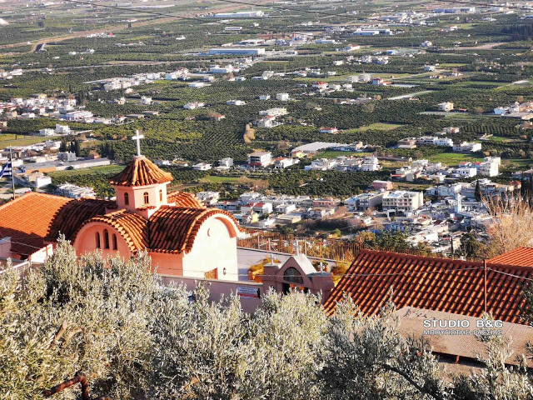
ΑΓΙΑ ΜΑΡΙΝΑ ΑΡΓΟΣ (4 ΜΟΝΑΧΕΣ)

Slide 11
Η Μονή Αγίας Μαρίνας Άργους είναι ένα σχετικά μικρό συγκρότημα που ανήκει στο Δήμο Άργους – Μυκηνών, βρίσκεται στη νότια πλευρά του κάστρου του Άργους και κρέμεται στην άκρη του βουνού της Λάρισας. Πρώτη αναφορά για την ύπαρξη της εκκλησίας γίνεται το 1729 από τον Γάλλο κληρικό Michel Fourmont, η οποία όμως καταστράφηκε ολοσχερώς επί Τουρκοκρατίας.
Το 1965, οι δύο μοναχές αδελφές Σαμιώτη αποσπάστηκαν από γειτονική μονή και εγκαταστάθηκαν στη Μονή Αγίας Μαρίνας Άργους, όπου έχτισαν τα πρώτα μικρά οικήματα. Στο ανατολικό τμήμα της αυλής, το 1970 κτίσθηκε ένας μικρός ναός, αφιερωμένος στην Παναγία τη Γιάτρισσα, στην Αγία Ειρήνη Χρυσοβαλάντου και στην Αγία Μαρία την Αιγυπτία.
Στο εσωτερικό της Μονής Αγίας Μαρίνας Άργους υπάρχουν εικόνες λαϊκής τεχνοτροπίας που είναι έργα του 1830 – 1870, ενώ ο ναός είναι μια μικρή κεραμοσκέπαστη βασιλική, με εσωτερικό θόλο. Το τέμπλο της είναι απλό και ξύλινο. Η εικόνα της Αγίας Μαρίνας που κρατάει το διάβολο από τα κέρατα θεωρείται θαυματουργή, κυρίως για τα μικρά παιδιά που είναι άρρωστα. Σύμφωνα με την χριστιανική παράδοση, η Αγία Μαρίνα είχε χτυπήσει το διάβολο με ένα σφυρί όταν ήταν 15 ετών.

Slide 12
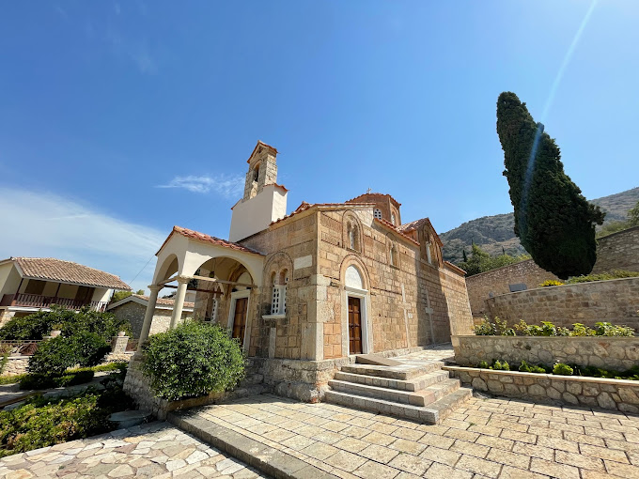
ΖΩΟΔΟΧΟΥ ΠΗΓΗΣ –ΑΓΙΑ ΜΟΝΗ ΝΑΥΠΛΙΟ (4 ΜΟΝΑΧΕΣ)

Slide 13
Σε απόσταση μόλις 3 χιλιομέτρων βορειοανατολικά του Ναυπλίου στην περιοχή της Άριας και στις υπώρειες του Παλαμηδίου, βρίσκεται η Αγία Μονή. Χρονολογείται περί τα μέσα του 12ου αιώνα και χτίστηκε από τον Επίσκοπο Άργους και Ναυπλίου Λέοντα. Αποτελεί ένα από τα λιγοστά καλοδιατηρημένα δείγματα βυζαντινού ναού. Έξω από τον περίβολο της Μονής, η εικόνα της απόλυτης ηρεμίας συμπληρώνεται από μια πηγή. Δεν είναι μια οποιαδήποτε πηγή. Κρύβει τη δική της ιστορία. Πολλοί συγγραφείς την ταυτίζουν με την αρχαία Κάναθο πηγή, για την οποία κάνει λόγο το 2ο αιώνα μ.Χ. ο Παυσανίας. Σύμφωνα με τη μυθολογία, σε αυτήν λουζόταν κάθε χρόνο η θεά Ήρα, για να αποκτά και πάλι τη χαμένη της νιότη και την παρθενία της.

Slide 14
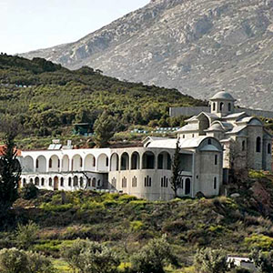
ΤΙΜΙΟΥ ΠΡΟΔΡΟΜΟΥ ΜΠΟΡΣΙΑ (3 ΜΟΝΑΧΕΣ)

Slide 15
Κοντά στις ιστορικές Μυκήνες βρίσκεται ο οικισμός Μπόρσα .Εκεί από τις αρχές του 15ου αιώνα μ.Χ και σίγουρα προ της Αλώσεως δημιουργήθηκε η Ιερά Μονή του Τιμίου Προδρόμου. Μετά από πολλές διακυμάνσεις στο δυναμικό της Μονής αυτή απετέλεσε πνευματικό καταφύγιο στα δύσκολα χρόνια του Ελληνικού ξεσηκωμού ,στα χρόνια της Ελληνικής Επανάστασης. Ξεχωριστή θέση στην Ιστορία της Μονής κατέχει η θρυλική μάχη των Δερβενακίων. Στις 26 Ιουλίου 1822 στα στενά των Δερβενακίων, κοντά στη Νεμέα, οι Τούρκοι υπέστησαν δεινή ήττα, χάνοντας πάνω από 3.000 άνδρες. Ή μεγάλη και νικηφόρος έκβασή της άφησε πίσω της λάφυρα και ανεκτίμητα λοιπά οφέλη αφού η Επανάσταση όχι μόνο είχε διασωθεί, αλλά είχε αποκτήσει ισχυρά θεμέλια, χάρη στο σχέδιο και την τακτική του Γέρου του Μοριά.

Slide 16
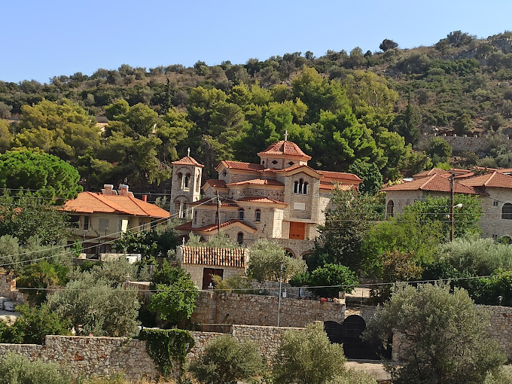
ΑΓΙΑΣ ΜΑΚΡΙΝΗΣ –ΑΝΑΒΑΛΟΣ ΚΙΒΕΡΙΟΥ (11 ΜΟΝΑΧΕΣ)

Slide 17
Στον παραλιακό δρόμο που οδηγεί στο Άστρο Κυνουρίας βρίσκεται το γυναικείο μοναστήρι της Αγίας Μακρίνας. Ξεκίνησε να χτίζεται το 1971, σε χώρο της Μητροπόλεως Αργολίδος όπου βρίσκονταν οι παιδικές κατασκηνώσεις της Μητροπόλεως. Το καθολικό της Μονής εγκαινιάστηκε στις 19 Ιουλίου 1993, ημέρα που εορτάζει η Οσία Μακρίνα.Η θέα από την Ι. Μονή είναι μαγευτική , αφού απλώνεται μπροστά μας το απέραντο γαλάζιο του Αργολικού κόλπου.
Η Αγία Μακρίνα, που ο Θεός την είχε προικίσει με πολλά πνευματικά και σωματικά χαρίσματα, ήταν η μεγαλύτερη αδελφή του Μεγάλου Βασιλείου και του Γρηγορίου Νύσσης. Ανατράφηκε σύμφωνα με τις επιταγές του Ευαγγελίου, από την ευσεβέστατη μητέρα της Εμμέλεια. Όταν μεγάλωσε, αφοσιώθηκε στην αγαθοεργία και στην ανατροφή των αδελφών της, που έπαιξε καθοριστικό ρόλο στη μετέπειτα πνευματική τους πορεία. Η Μακρίνα ήταν μνηστευμένη, αλλά ο μνηστήρας της πέθανε. Τότε, μαζί με τη μητέρα της, αποσύρθηκε σε γυναικεία Μονή στον Πόντο, κοντά στον ποταμό Ίρη.

Slide 18
ΑΝΔΡΙΚΑ ΜΟΝΑΣΤΗΡΙΑ

Slide 19
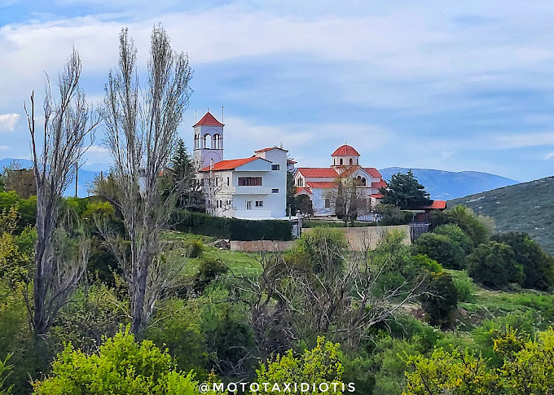
ΠΑΝΑΓΙΑΣ ΤΟΥ ΑΚΑΘΙΣΤΟΥ ΥΜΝΟΥ-ΑΧΛΑΔΟΚΑΜΠΟ (6 ΜΟΝΑΧΟΙ)

Slide 20
Η Ι. Μονή ιδρύθηκε το 1994. Βρίσκεται μετά τους Μύλους, στην περιοχή του Αχλαδόκαμπου, στον παλαιό δρόμο προς την Τρίπολη.Θησαυρός της Ιεράς Μονή είναι η Εικόνα της Παναγίας “Ρόδον το Αμάραντον” ή “Παναγία του Ακάθιστου” (19ου αιώνος). Χρόνια πριν μια Ελληνοαμερικανίδα που τα καλοκαίρια ερχόταν στον τόπο της και είχε στην ιδιοκτησία της όλη αυτήν την περιοχή που τώρα …. φωλιάζει το Μοναστηράκι. Έκπληκτη είδε ένα πρωινό μια νεαρή γυναίκα να γκρεμίζει τον τοίχο ενός οικήματος που βρισκόταν εκεί ..-Τι κάνεις εκεί ; -Γκρεμίζω το τοίχο, της αποκρίθηκε, γιατί εδώ θα φτιάξω εγώ το σπίτι μου! Η γυναίκα συγκλονίστηκε μιας και κατάλαβε ότι η νεαρή αυτή γυναίκα δεν ήταν άλλη από την Δέσποινα του Κόσμου και δώρισε όλη την έκταση στην Μητρόπολη Αργολίδος και ο Μακαριστός Μητροπολίτης Ιάκωβος στον Άγιο αυτό τόπο έκτισε ένα μοναστήρι που αφιερώθηκε στην Παναγία.

Slide 21
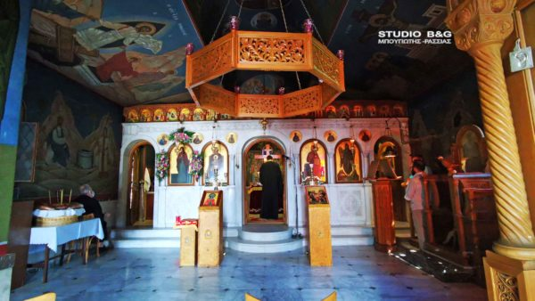
ΑΓΙΑΣ ΦΩΤΕΙΝΗΣ ΣΑΜΑΡΕΙΤΙΔΟΣ-ΛΟΦΟΣ ΕΥΑΓΓΕΛΙΣΤΡΙΑΣ ΝΑΥΠΛΙΟ (7 ΜΟΝΑΧΟΙ)

Slide 22
Στον λόφο της Ευαγγελίστριας, στην Πρόνοια Ναυπλίου βρίσκεται η ανδρική Μονή που είναι αφιερωμένη στη μνήμη της Αγίας Φωτεινής της Σαμαρείτιδος της Ισαποστόλου. Πρόκειται για ένα μοναστήρι που φτιάχτηκε από τον μακαριστό Μητροπολίτη Αργολίδος, Χρυσόστομο Β΄. Στην αρχή λειτούργησε ως οικοτροφείο αρρένων και κατόπιν έως και σήμερα ως ανδρική Μονή. Στο μοναστήρι της Αγίας εξυπηρετούνται εκκλησιαστικά οι Ορθόδοξοι Ρουμάνοι και Γεωργιανοί που διαμένουν στην Αργολίδα.

